Slide 1

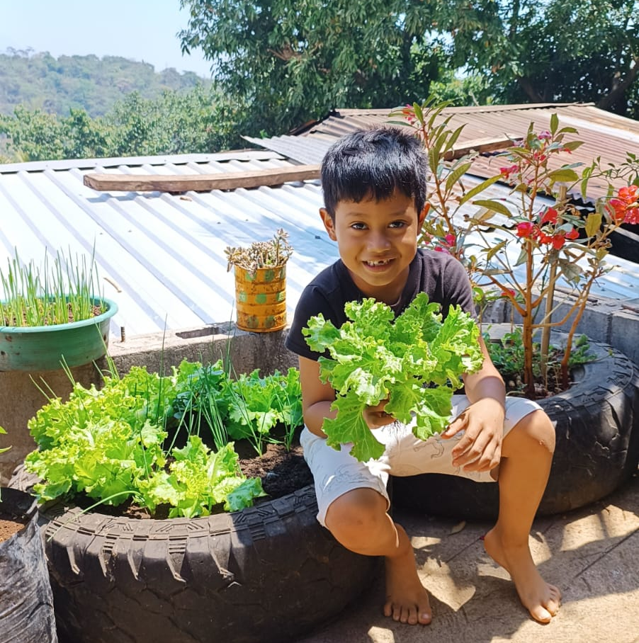

Fomentando Derechos y Valores de la niñez y adolescencia a partir de la agroecología en el occidente de El Salvador.
FUNDESYRAM

Slide 2
Resumen
El objetivo es Iniciar un proceso sostenido de fomento de los valores de vida agroecológica y solidaria con las niñas, niños y adolescentes, específicamente en comunidades y C.E de la zona rural del municipio de San pedro Puxtla, Departamento de Ahuachapán de la zona occidental de El Salvador.
Este proceso del fomento de valores en estos grupos es mediante acciones de implementación de actividades que van en función de la metodología “Ver, juzgar, actuar, y celebrar” charlas de intercambio de conocimientos sobre “El cambio climático” y sobre la agroecología.

Slide 3
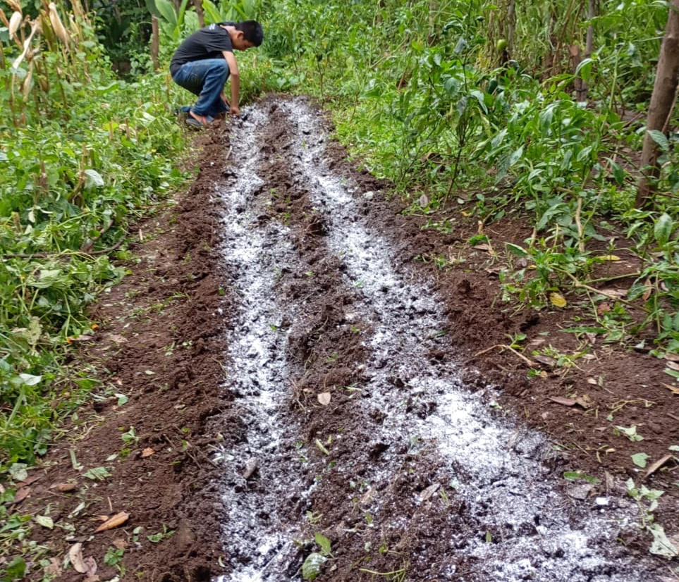
Experiencia
El inicio de todo

Slide 4
Esta experiencia inicio en junio del 2021, como una prueba piloto en el desarrollo de metodologías y herramientas que facilitan la creación de espacios de identidad social, inclusión, y una vida sana en las comunidades y centros educativos rurales fundamentado en los derechos de la niñez y adolescencia y la agroecología.
Se ha trabajado en comunidades y C.E. (Centros Escolares) de la zona rural del distrito de San Pedro Puxtla, municipio de Ahuachapán sur, departamento de Ahuachapán, El Salvador, se han establecido nueve huertos comunitarios y cuatro huertos escolares.

Slide 5
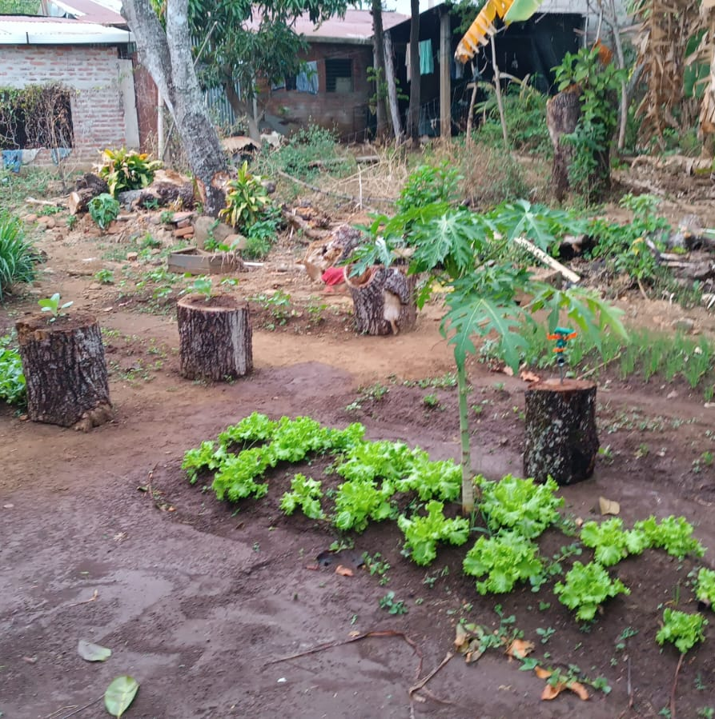
Establecimiento de huertos
Comunitarios y escolares

Slide 6
Nueve huertos comunitarios, inicialmente se buscaron padres y madres que son lideres y lideresas de sus comunidades, a quienes se les socializo las diferentes acciones a realizar y posteriormente se busco el mejor lugar físico para el huerto que a demás de ser un lugar para producción es un espacio donde se llevan todas las actividades de formación de derechos, valores y agroecología.
Cuatro huertos escolares. se realizo un acercamiento con las y los directores quienes tomaron a bien incorporarse a esta experiencia de formación y a brindar sus espacios físicos y su tiempo para iniciar este proceso de fomento de derechos y valores y agroecología.

Slide 7
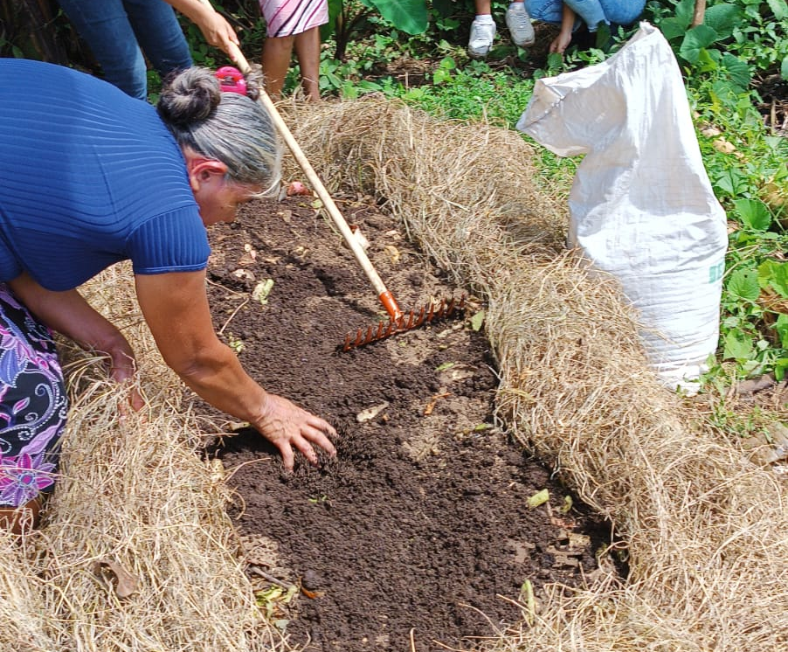
Materias primas, materiales y herramientas
Benefician al medio ambiente

Slide 8
Para establecer los huertos agroecológicos tanto comunitarios como escolares, se ha pensado más allá de la producción, en establecer los fundamentos básicos de la agroecología, se han usado materiales reciclados como botellas plásticas, llantas, cajas plásticas para trasladar verduras y otros materiales que generan contaminación al medio ambiente al no darles un buen uso.
Para el sustrato usado en la siembra de los diferentes cultivos se ha utilizado materias primas que se encuentran en la localidad como Hojas secas en proceso de descomposición, estiércoles secos de ganado vacuno, caprino y equino.

Slide 9
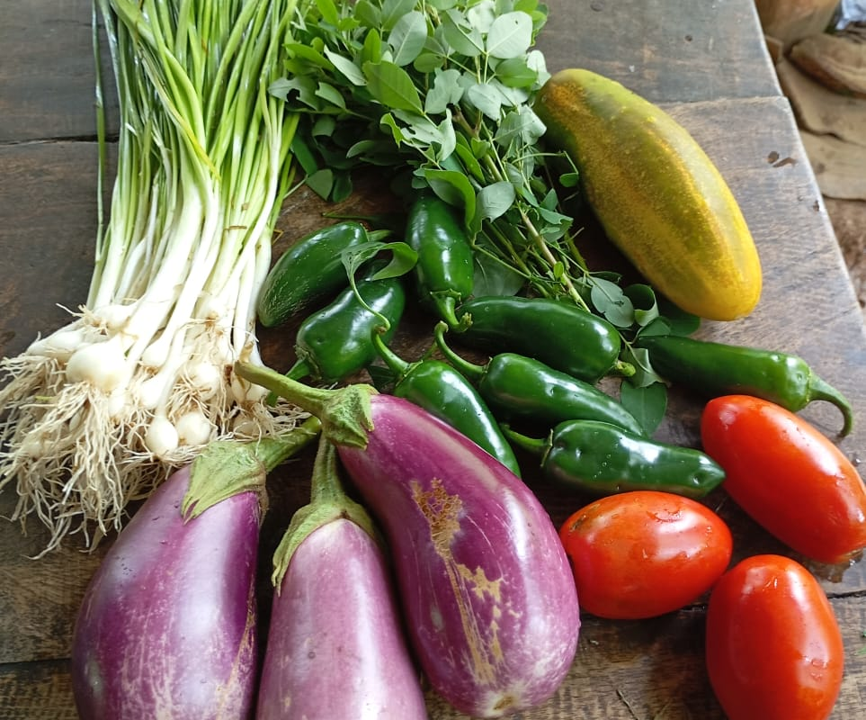
Se ha procurado que los cultivos producidos sean tanto de ciclo corto como hortalizas, también aromáticas, y cultivos permanentes como plantas medicinales y alimenticias locales que no generan una inversión monetaria por ser muchas de ellas silvestres.

Slide 10
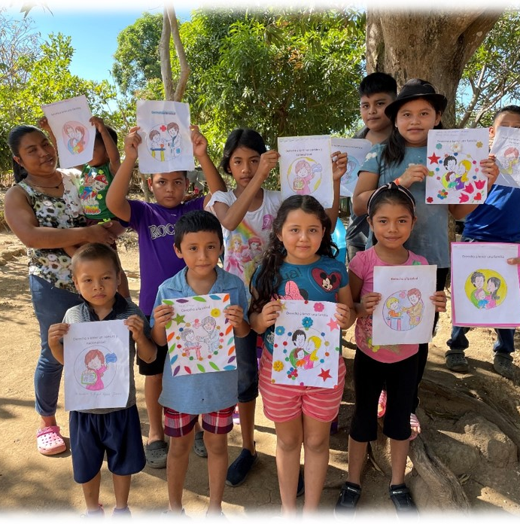
Derechos y valores
Fomento

Slide 11
Las capacitaciones sobre derechos y valores de los NNA (Niños, niñas y adolescentes) se han realizado a través del uso de metodologías lúdicas, como, por ejemplo: Títeres y rompecabezas elaborados con materiales reciclados, juegos, bailes, dinámicas, dibujos para colorear, videos, entre otros.
Con el fin de captar la atención de este segmento de personas que en esa etapa les es normal distraerse fácilmente.

Slide 12
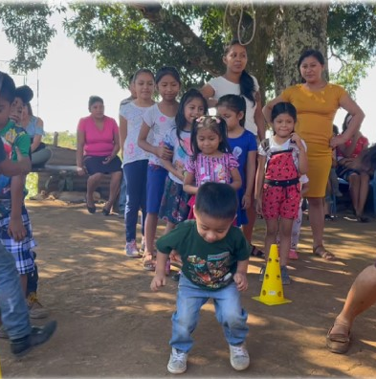
Beneficiarios/as
Principalmente niños, niñas y adolescentes

Slide 13
Las personas participantes en este proceso particular, son niños, niñas, adolescentes, padres, madres, alumnos/as y maestros/as de los C.E.

Slide 14
Tabla de beneficiarios
Huertos
Niños
62
Niñas
Adolescentes
Total
74
15
151
Comunitarios
40
30
13
83
Escolares
102
104
28
234
Total

Slide 15
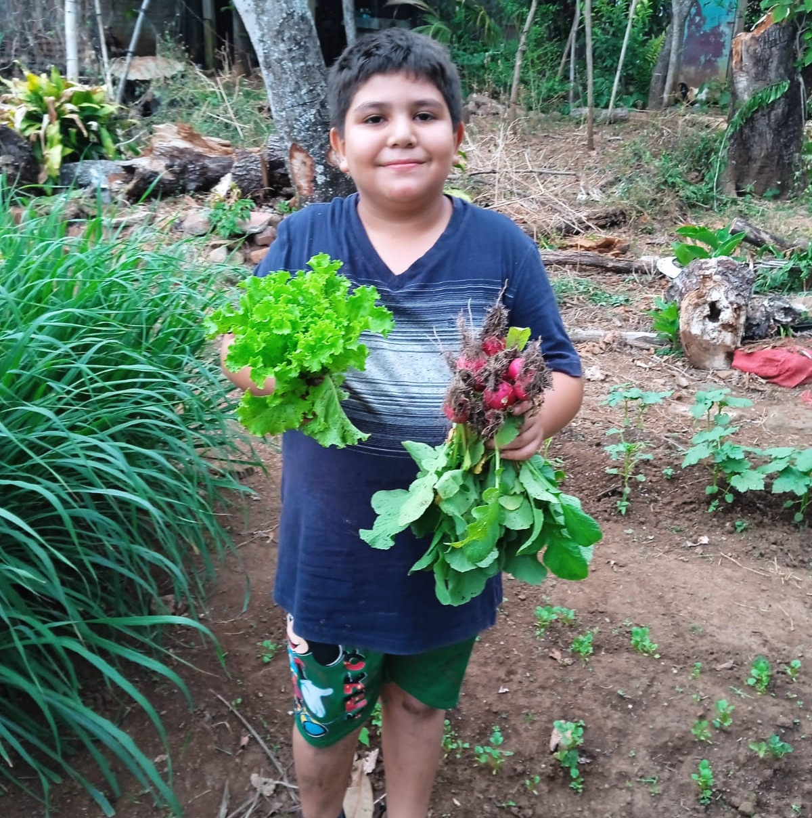
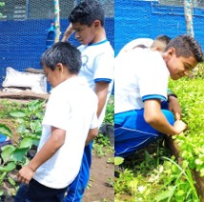
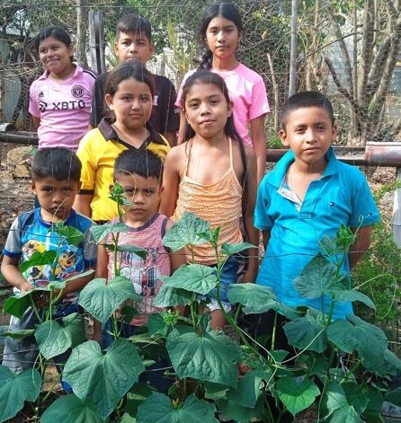
Gracias

